Slide 1
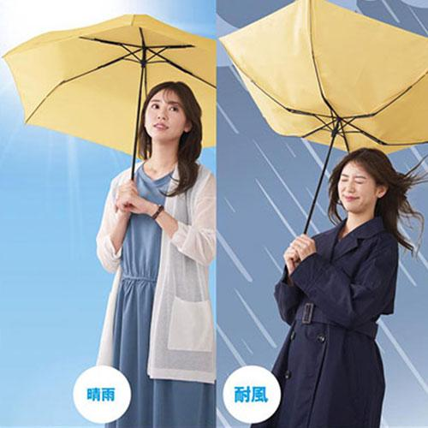
【提案書】
3in1折りたたみ傘1本
雨傘としても日傘としても使える上、強風にも強くて使い勝手の良い折りたたみ傘です。UVカット率は75％！無地のすっきりとシンプルなデザインのため、どんなファッションにも合う点も◎！
特徴
納期
納期スペース
仕様
カラー展開 : 3色取混
素材 : 生地／ポリエステル 親骨・中棒／スチール・FRP 手元・石突／ポリプロピレン ストラップ／PVC
サイズ : 収納時／全長24cm 使用時／全長56cm(親骨55cm)
包装 : ポリ袋入り
注意事項 : 色指定不可
お見積
お見積りスペース

